Slide 1
View

Slide 2
View
- 가상의 테이블을 이용하여 출력함.
- 주로 Join, Union 된 쿼리를 지정함.
- 어려운 쿼리를 미리 저장하여 손쉽게 사용
- 개념적 적용에 도움이 됨.
- 데이터 수정 불가

Slide 3
View
View 생성
CREATE VIEW 뷰이름 AS
SELECT 컬럼명1, 컬럼명2, ….
FROM 테이블이름
WHERE 조건;

Slide 4
View
예제
create view v_customa as
select a.c_id, a.c_name, a.level, a.age, b.voucher_amount as vamt
from customer as a
inner join voucher as b
on a.c_id = b.c_id;

Slide 5
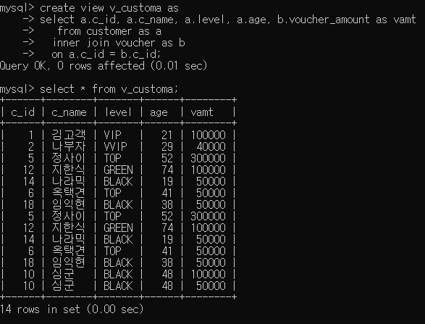
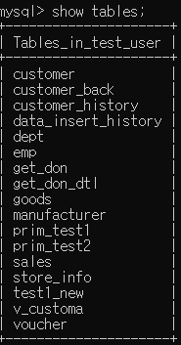
View
예제 – 확인
Select * from v_customa;
Show tables;

Slide 6
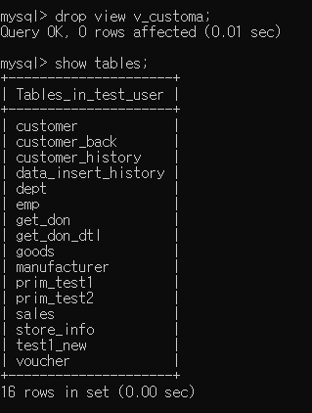
View
삭제
DROP VIEW 뷰이름;
예제
Drop view v_customa;

Slide 7
View
실습 1. 6강의 union all 예제를 v_unisel 이라는 이름으로 뷰를 생성하시오.
실습 2. 8강의 예제 1번을 v_inner_join 이라는 이름의 뷰로 작성 하시오.
select c_id, c_name
from customer
where age < 30
union all
select c_id, c_name
from customer
where age < 20;

Slide 8
View
실습 3. customer 테이블을 이용하여 이름, 연락처, 나이, 지급받은 상품권 총액을 출력하는 뷰를 생성하시오.
실습 4. “실습2”의 v_inner_join 과 voucher 테이블을 조인 하시오(voucher 테이블에 없어도 v_inner_join 은 출력)

